Slide 1
Platforma monitorowania

Slide 2
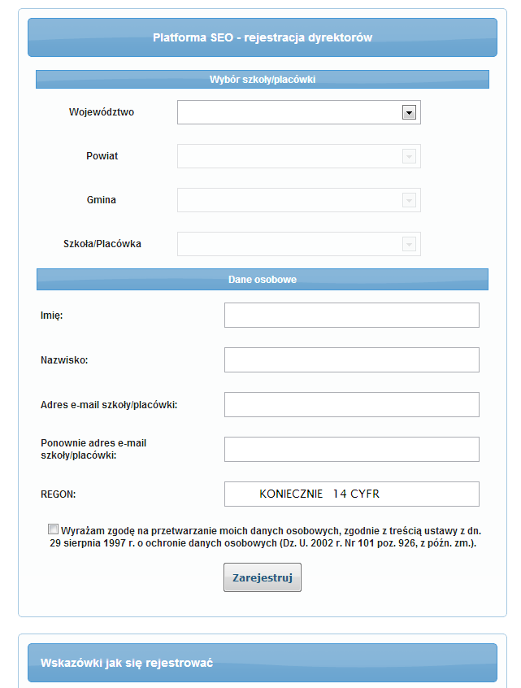
Rejestracja dyrektora na platformie SEO - adres: http://www.seo2.npseo.pl/register/director.html – pierwszy sposób rejestracji
wybierać z listy rozwijalnej,
pola wyboru uaktywniają się kolejno
!!!!! przy krótkim numerze REGON dopełnić zerami
wskazówki dotyczące rejestracji,
rejestracja@npseo.pl

Slide 3
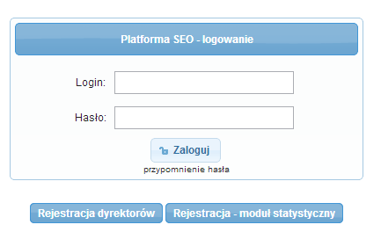
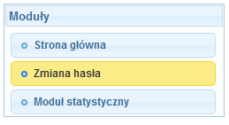
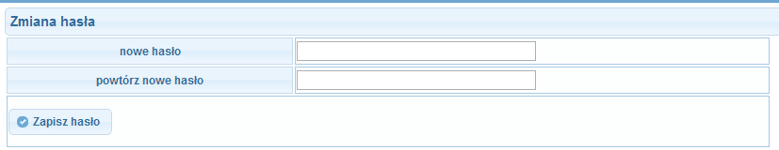
Logowanie na platformę pod adresem: www.seo2.npseo.pl
adres mailowy podany w rejestracji
hasło przesłane w mailu rejestracyjnym,
można je zmienić
prowadzi do modułu rejestracyjnego
- drugi sposób rejestracji

Slide 4
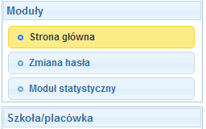
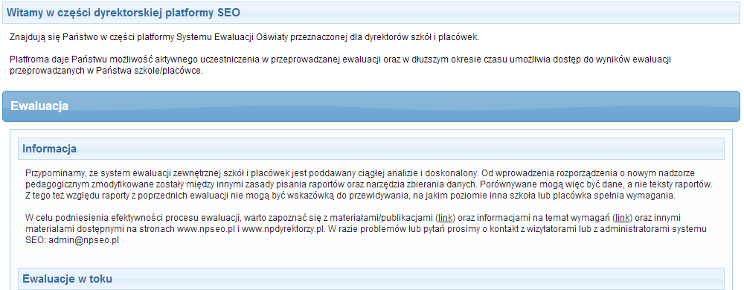
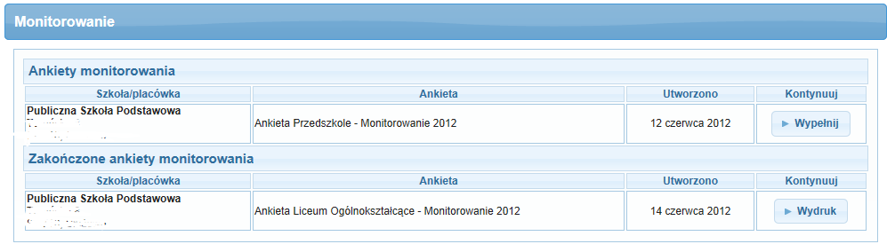
ankieta
zestawienie
wysłanych ankiet

Slide 5
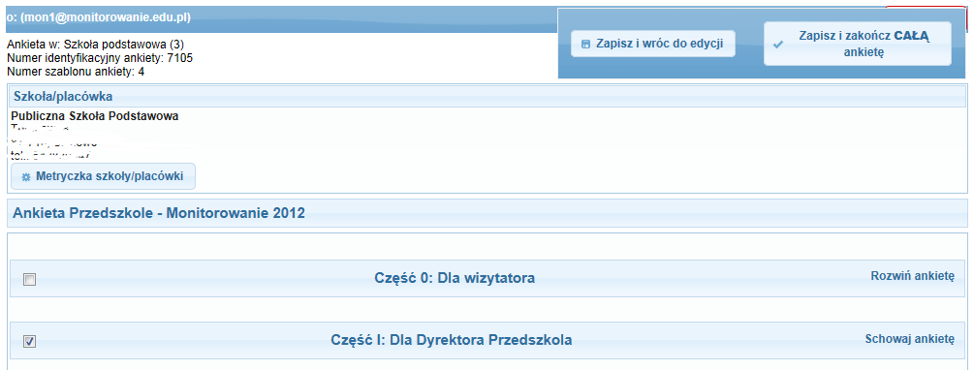
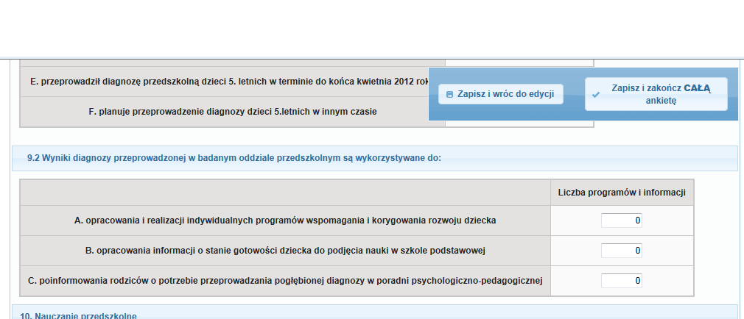
zapisuje wprowadzone dane umożliwia powrót do wypełniania ankiety w okresie przeprowadzania badania
kończy wypełnianie ankiety, ankieta zostaje wysłana na serwer, możliwy jest tylko wydruk, powtórna edycja możliwa po odblokowaniu przez administratora

